Slide 1

O que as notas explicativas falam sobre as companhias?
Luciana Ibiapina Lira Aguiar
Mestre (FGV)

Slide 2

O que as notas explicativas falam sobre as companhias ?
A contabilidade é a linguagem universal que expressa o conjunto de ativos e obrigações das pessoas jurídicas.
Retrata a posição patrimonial em um determinado momento ou de a sua comparação entre momentos diferentes.
Os padrões permitem a comparação de dados financeiros e patrimoniais da mesma entidade em diferentes períodos ou de entidades diferentes no mesmo período.
Companhia
Stakeholders
Redução da assimetria de informação

Slide 3

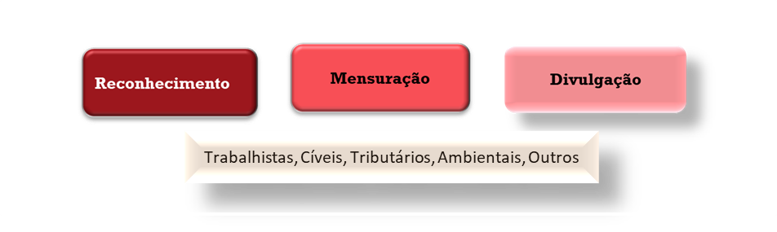
O que as notas explicativas falam sobre as companhias ?
ETAPAS DO PROCESSO CONTÁBIL

Slide 4
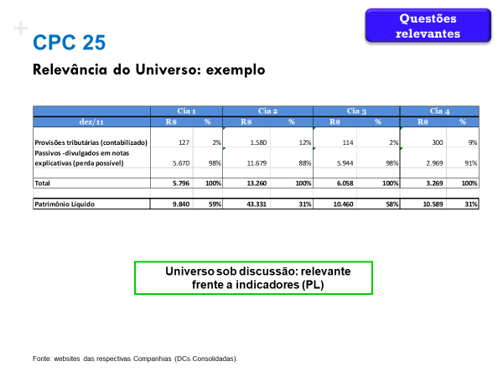



O que as notas explicativas falam sobre as companhias ?
Muito tempo atrás, quando eu ainda era auditora....
.....percebi que contingências tributárias tinham uma grande relevância no contexto patrimonial de uma companhia.

Slide 5

O que as notas explicativas falam sobre as companhias ?
Na nossa realidade quando pensamos em tributos, pensamos também em disputas...
Mas o tributo está em muitos lugares das Demonstrações Financeiras

Slide 6
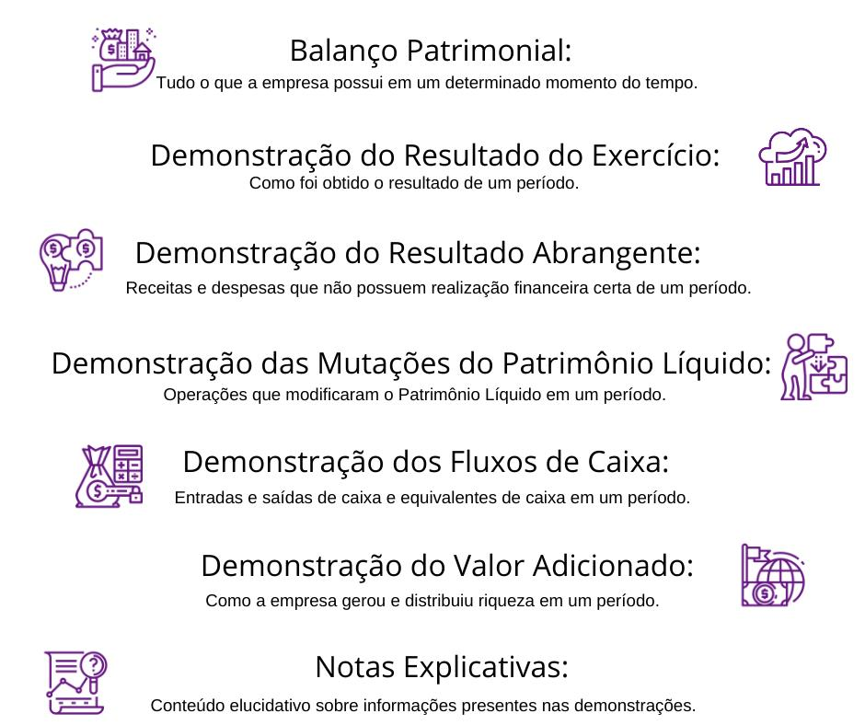

O que as notas explicativas falam sobre as companhias ?
E há (ou deveria haver) informações nas Notas Explicativas!
Fonte: https://simulare.com.br/blog/demonstracoes-financeiras/

Slide 7



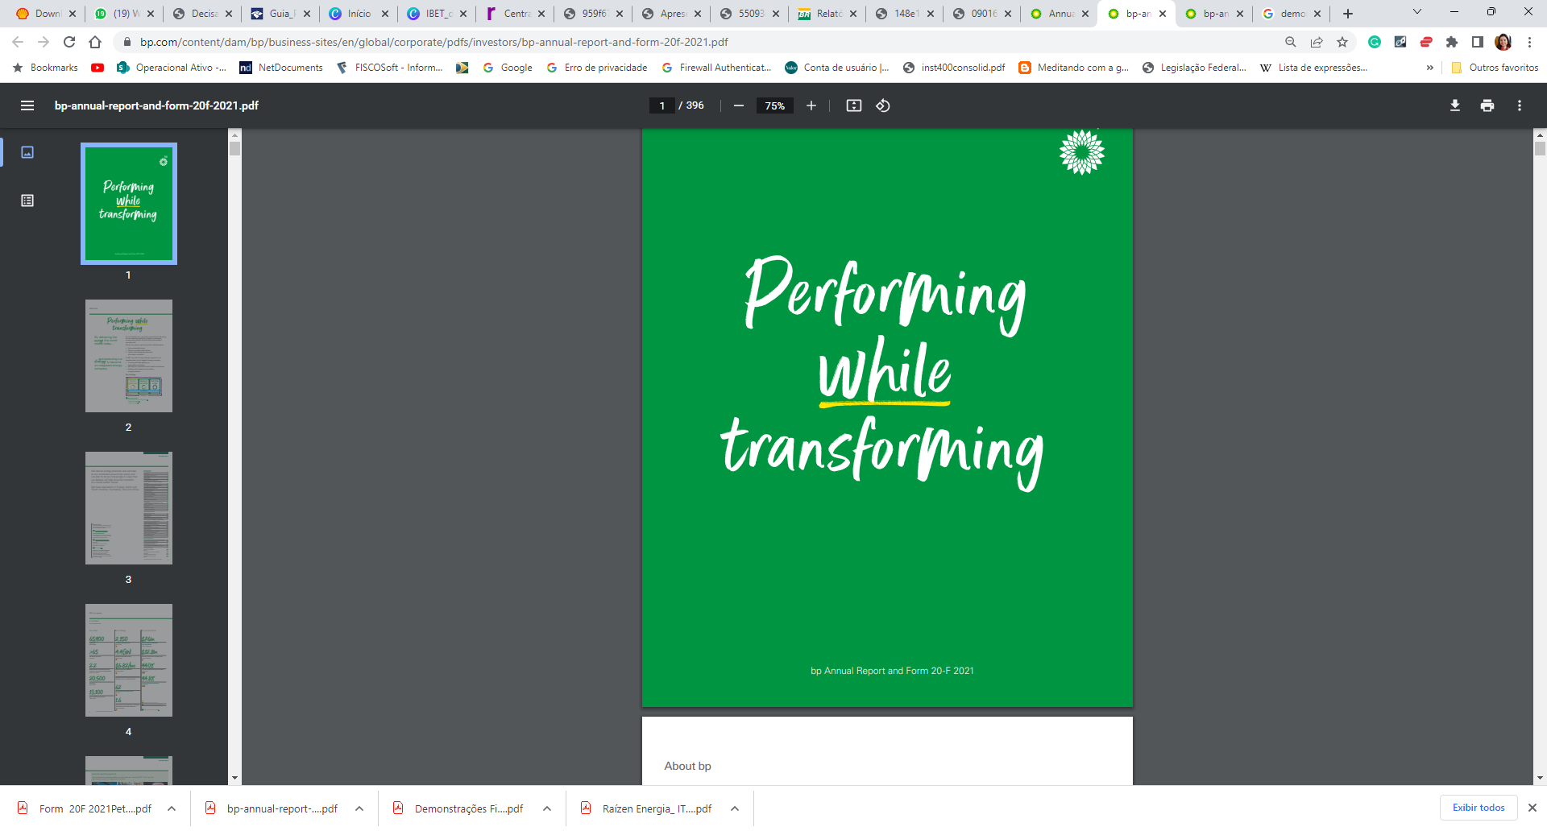


O que as notas explicativas falam sobre as companhias ?
"taxes"
173 menções
65 menções

Slide 8
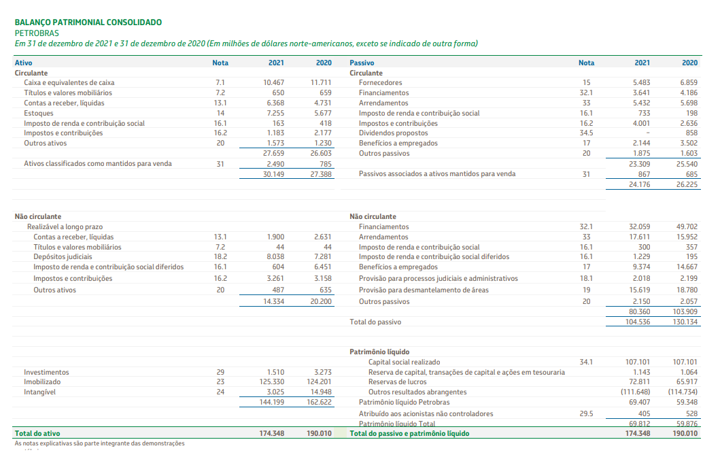

Notas 16 e 18
$10.9 bn
$6.5 bn

Slide 9
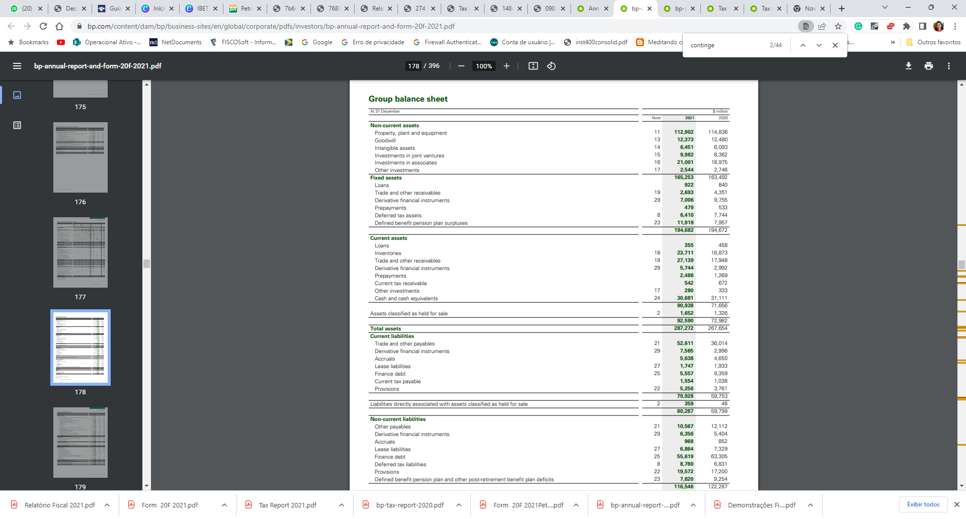
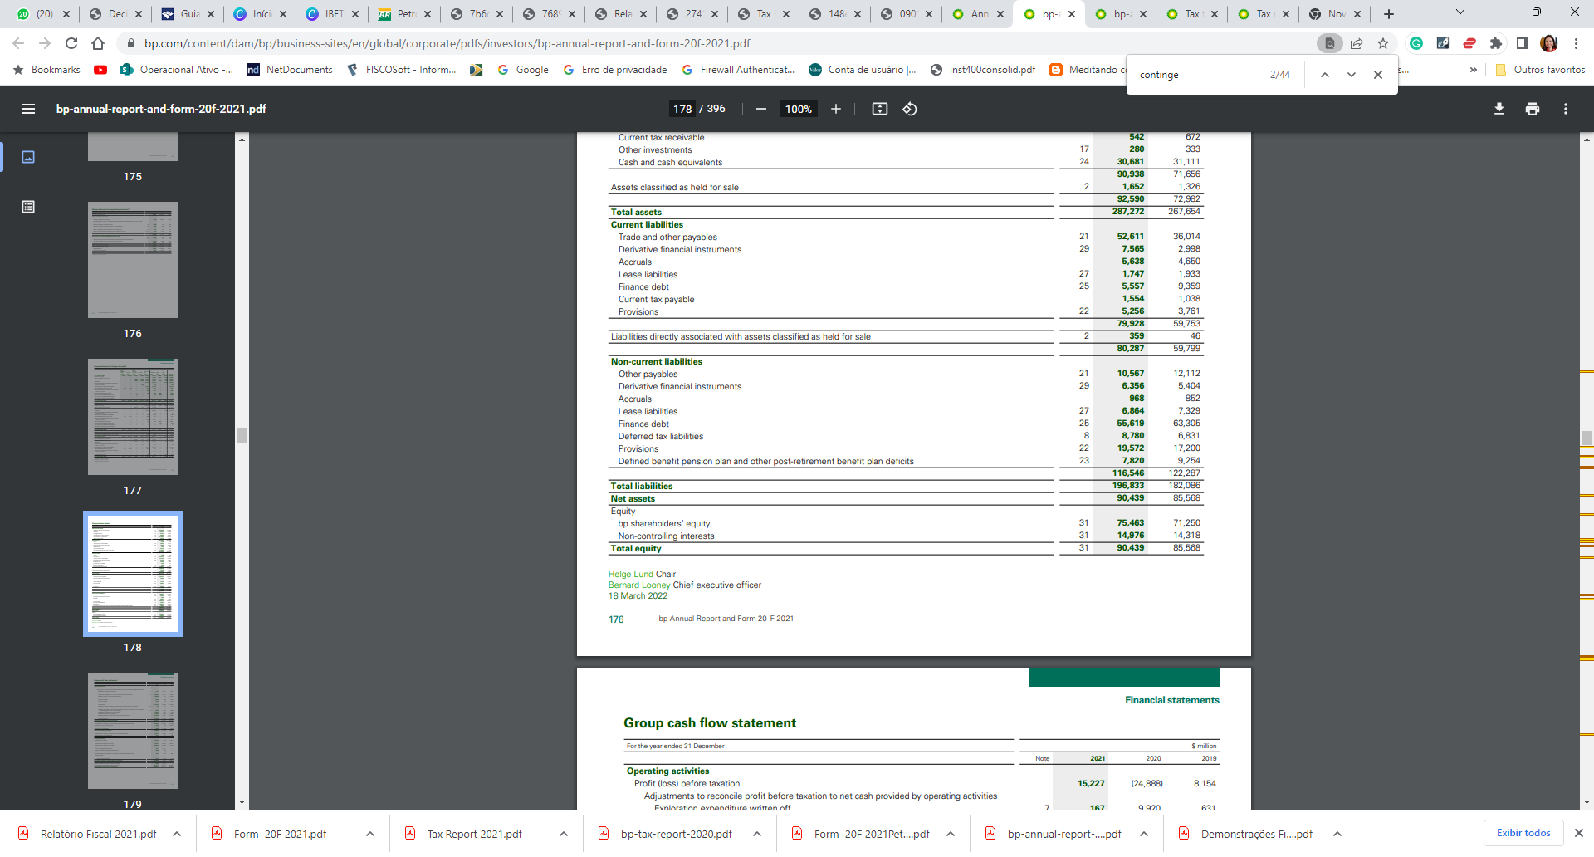
$10.3 bn
$10.3 bn
$6.9 bn

Slide 10
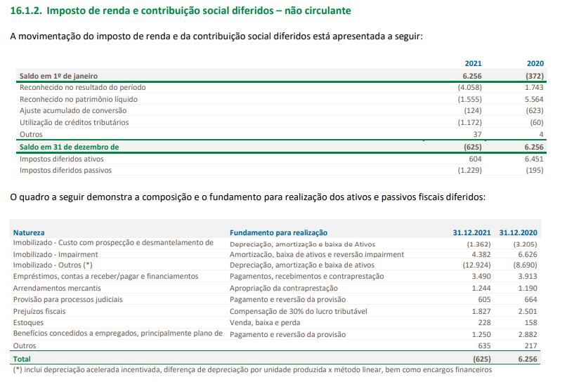
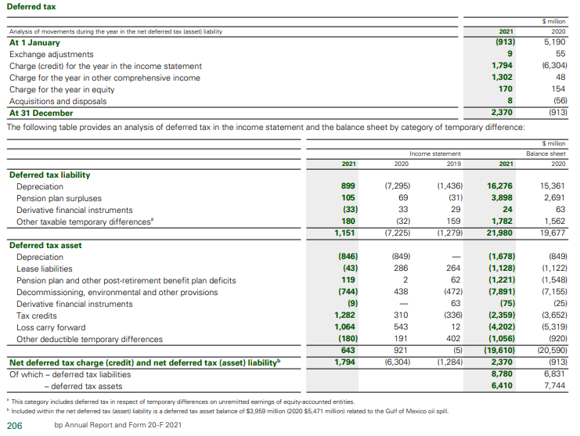
Empate?
Tributos diferidos não demonstram grandes diferenças de cenário

Slide 11
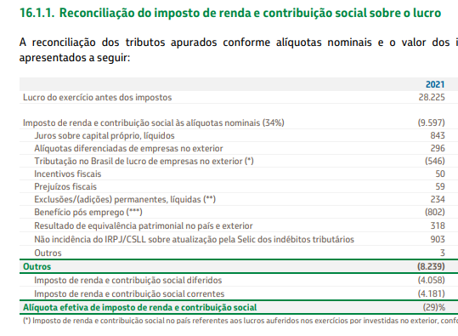
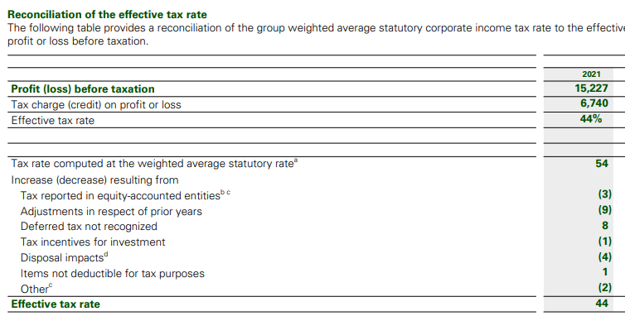


29% x 44%
Será que a carga tributária da Petrobras é mesmo menor que a da BP?
Será que a nota de conciliação explica alguma coisa?

Slide 12
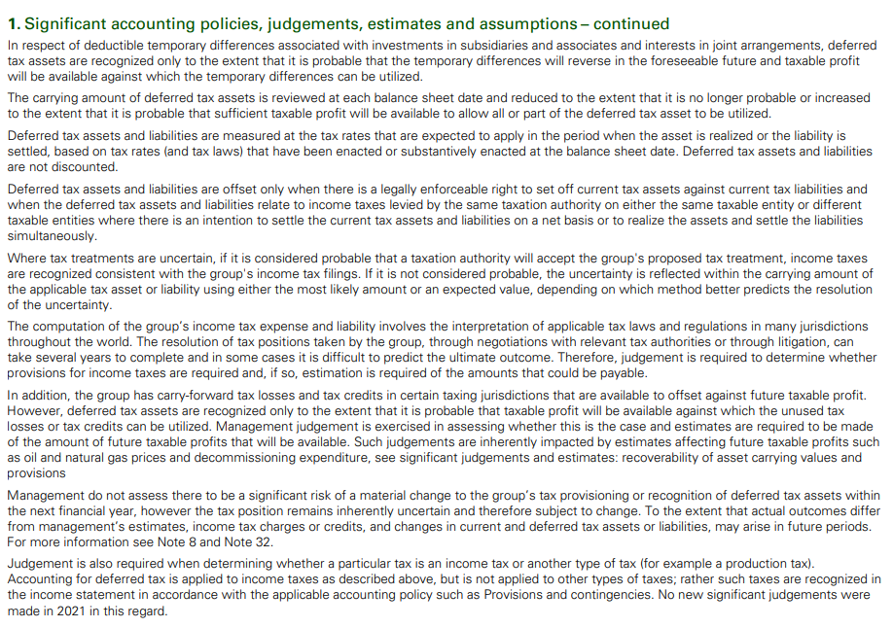
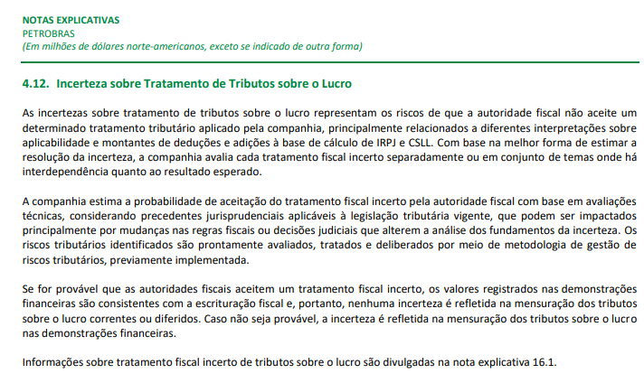
Uncertain Tax Position (IFRIC 23)
A política contábil mereceu uma nota específica
0 x 1
As incertezas não mereceram uma nota específica

Slide 13
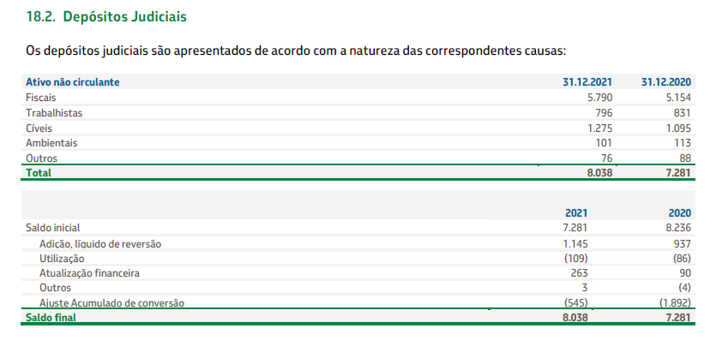
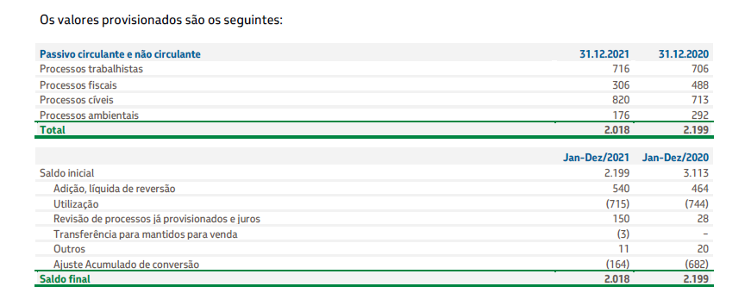
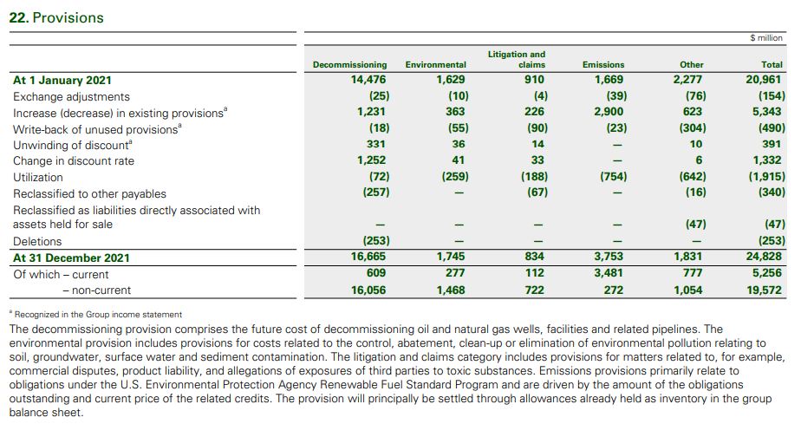

Disputas Tributárias no Balanço
Depósitos Judiciais
$0.3bn de passivo
$5.7bn de depósitos!
(i) não homologação de compensações
(ii) não recolhimento de contribuições previdenciárias sobre abonos e gratificações
0 x 1
Não há menção a passivo ou depósitos (provisão) de natureza tributária

Slide 14
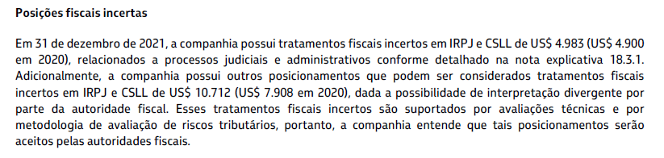
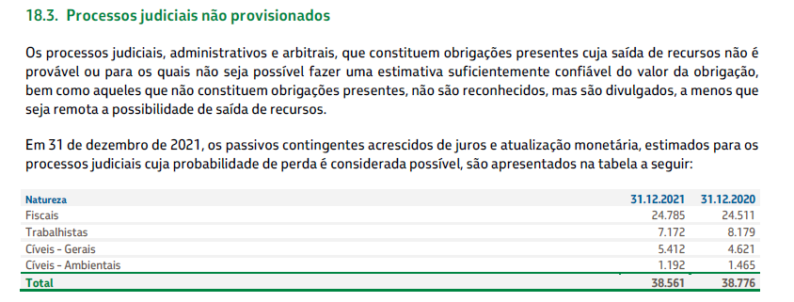

Disputas tributárias nas Notas Explicativas
1 x 7
Aqui vemos o nosso 7x 1 !

Slide 15
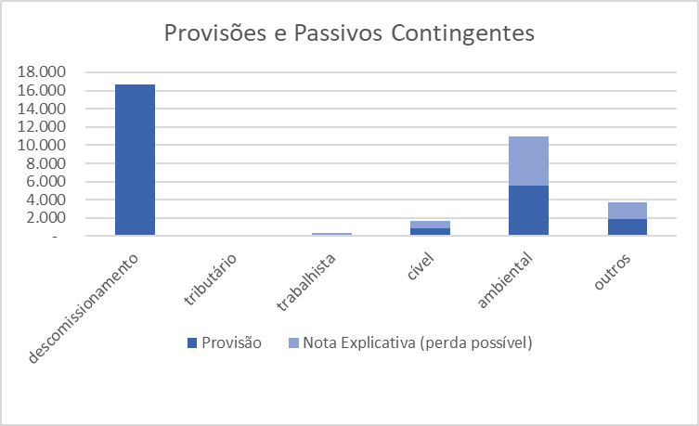
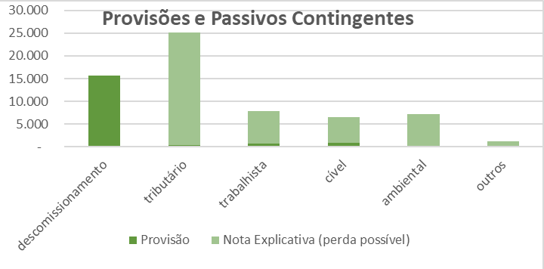

Disputas tributárias
BP + Notas Explicativas
1 x 7
Aqui vemos o nosso 7x 1 !
$25bn de disputas tributárias
$ 0bn de disputas tributárias

Slide 16
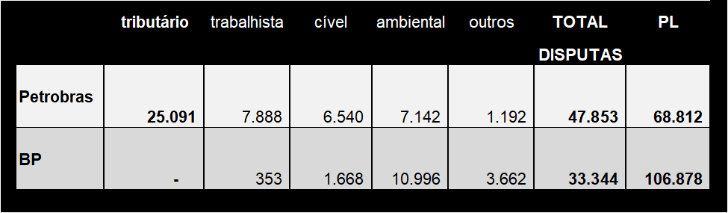
Disputas Tributárias
31.12.2021 - consolidado em milhões de dólares (USD)
52% das disputas divulgadas são tributárias
36% do PL é o que representam as disputadas tributárias
..... e nem são divulgadas as perdas remotas!

Slide 17
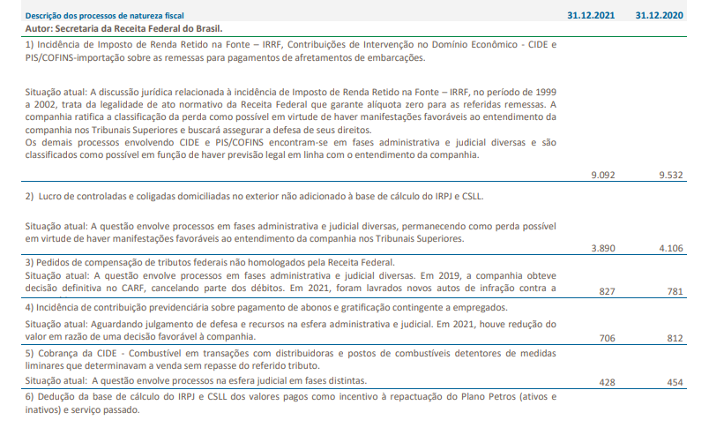
Vamos ver sobre o que se disputa?

Slide 18
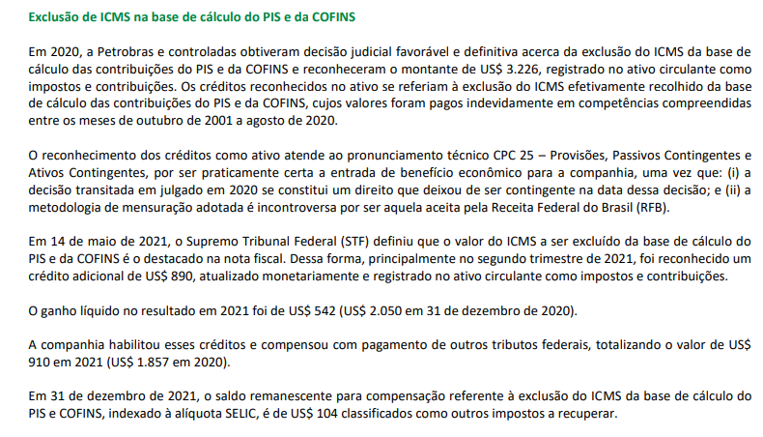

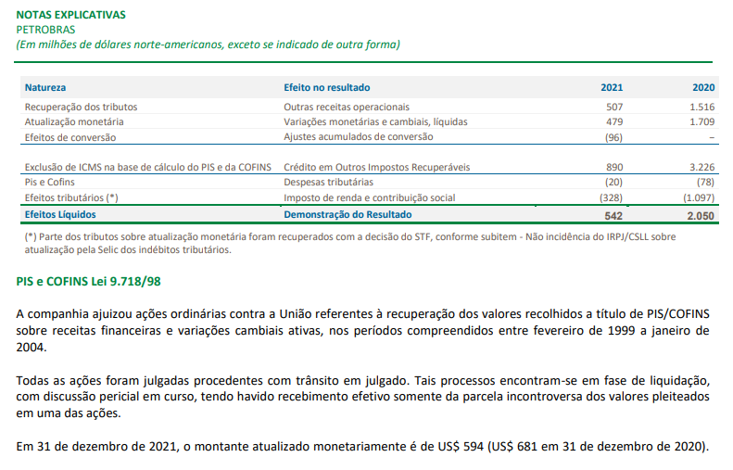
Ofícios-Circulares
CVM/SNC/SEP 01
2019, 2020, 2021
A CVM até pediu música no Fantástico!
Mas ainda tem mais!
Ativo que já foi contingente, deixou de ser, foi outra vez....
E o contador passou trimestres e anos nessa agonia

Slide 19
Conclusões
As notas explicativas revelam muito sobre como os tributos afetam as companhias
Mas elas revelam mais ainda sobre o que já sabemos: o ambiente tributário brasileiro não tem paralelo
Companhias globais são comparadas pelos stakeholders... Que sofrem para entender o que acontece aqui
Os tributos – que não os sobre o lucro – têm um papel muito mais relevante no Brasil

Slide 20
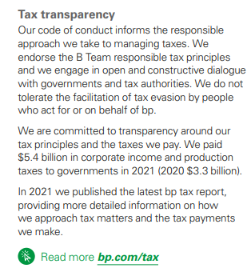
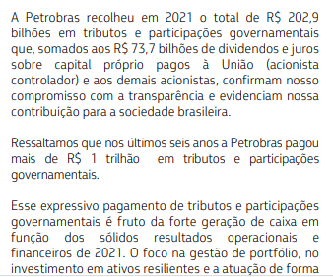
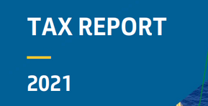
Tax Report
$18 bn taxes from operations
$ 9.7bn special participation to Brazilian Government*
Taxes $5.4bn
Dividends $4.3bn
Dividends $13.1bn
* Participações governamentais: compensações financeiras devidas à União por produtores de petróleo e gás natural no território brasileiro.
** Valores convertidos ao dólar médio de R$5,6

Slide 21





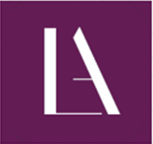
Obrigada!
Graduada em Direito, Ciências Contábeis e Economia e Mestre em Direito Tributário pela FGV.
Experiência profissional multidisciplinar como sócia de consultoria tributária e de auditoria de tributos em BIG4 (18 anos) e como advogada desde 2012).
Intensa interação com assuntos societários, normas de auditoria, legislação tributária e contábil, regulação de companhia aberta, governança corporativa, planejamento e análise de operações empresariais e estruturação de negócios.
Professora em cursos de Direito Tributário. Autora do livro “Governança Corporativa Tributária: Aspectos Essenciais” (2015, Ed. Quartier Latin).
linkedin.com/in/luciana-aguiar-66909121
http://lattes.cnpq.br/2190600604772387
https://lucianaaguiar.com/

